Slide 1
UNDECEMBER
신규 육성 이벤트 시스템
기획서
높아진 게임 진입 장벽에 부딪힌
신규/복귀 유저를 위한
신규 육성 이벤트 시스템
기획 및 설계 제안서
이승준
EMAIL : wod8181@naver.com
GITHUB : www.github.com/antivec
Notes:
ㅋㅋ

Slide 2
DOCUMENT CONTENTS
3
9
13
35
01. 시스템 기획 배경
02. 시스템의 목적 및 방식
03. 시스템의 세부 기획
04. 시스템의 기대 효과 및 정리
신규
육성 이벤트 시스템
기획서 목차

Slide 3
01
시스템 기획 배경
본 문서의 시스템 기획을 작성하게 된
배경을 설명하는 페이지 입니다

Slide 4


시스템 기획 배경 – 기존 핵앤슬래시 게임의 캐릭터 성장 방향성
짧은 메인
스트림 구간
부족한 성장
해결 방안
다양한 컨텐츠 수행의
보상 시스템
게임 스토리 컨텐츠
구간이 짧아 높은 수준의 성장이 불가능.
엔드 컨텐츠의 반복 파밍의
보상인 성장 재화를
활용하여 부족했었던
성장의 부분을 채운다

Slide 5
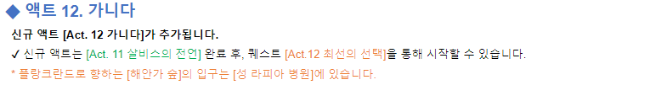
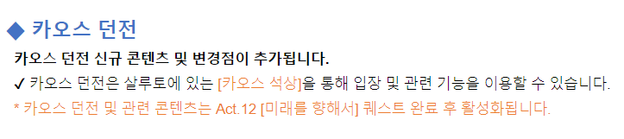
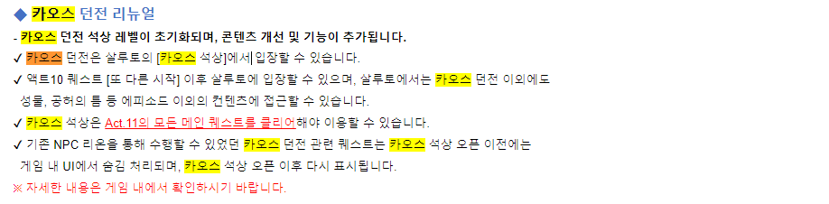
시스템 기획 배경 – 언디셈버가 시도한 새로운 성장 방향성
핵앤슬래시 스토리 스피드런 평균시간
(신규 캐릭터 생성 – 스토리 최종 보스 토벌)
주요 성장 컨텐츠 최소 진입 레벨의 조정
2022/12/22 Act. 12 가니다 업데이트 내역
2022/08/04 Act.11 오르테미스 업데이트 내역
언디셈버는 스토리 구간의 지속적인 확장을 시도중이다.
이로 인해 메인 스토리의 분량이 방대해졌기에
엔드 컨텐츠에서의 반복 파밍을 통한 성장이 아닌
스토리 진행을 동반한 자연스러운 성장을 유도하고 있다.
이러한 방향성 때문에 신규 액트 업데이트 시
엔드 유저들을 위한 주요 파밍 컨텐츠인 “카오스 던전”의
최소 진입 구간 또한 스토리 구간에 맞춰
지속적으로 조정되어 왔다.

Slide 6


시스템 기획 배경 – 유사 게임과의 비교 분석 정리
없음 (스토리의 추가 확장)
신규 컨텐츠
시즌 존재 유무
있음 (4개월 마다 새로운 성장 컨텐츠 제공)
12 챕터 이후 업데이트 예정
스토리 챕터
총 길이
10챕터 고정
Lv. 100 -> Lv. 110 -> Lv. ???
파밍 던전
몬스터의
최소 레벨
Lv. 68 고정
Lv. 100
캐릭터 최고 레벨
Lv. 100

Slide 7

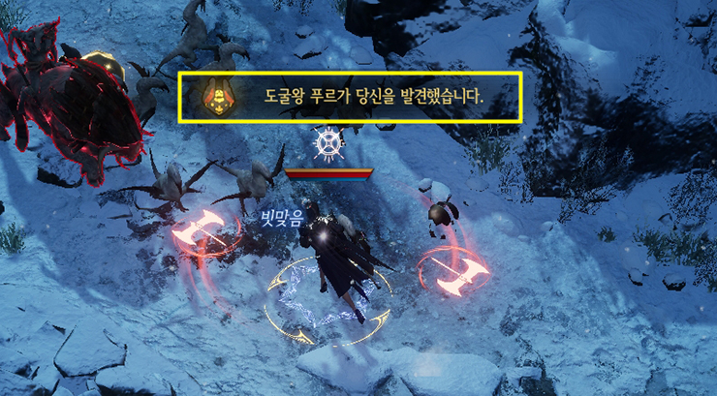
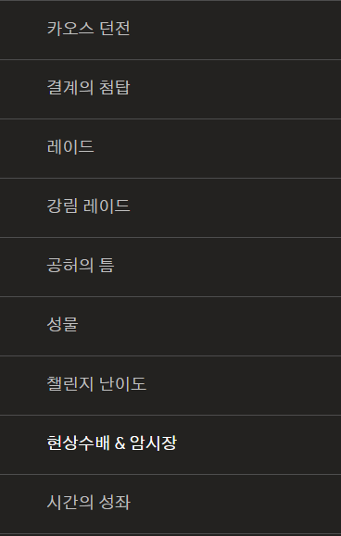
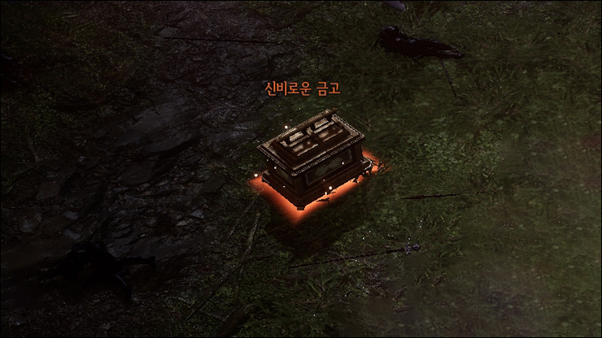
시스템 기획 배경 – 언디셈버의 초반 구간의 육성 문제점
초반 육성 구간의
순환 구조의 아쉬움
게임 커뮤니티 글 제목 워드클라우드
초반 필드 컨텐츠 요소 (좌)
스토리 구간 이후 컨텐츠 목록 (우)
스토리 구간 도중 허들(보스 몬스터)을 넘기 위한 캐릭터의
경험치 수급 수단은 필드 사냥이 유일하다. 또한 부가적인 이벤트
시스템이 다양하지 않고 보상의 가치가 낮다. 결과적으로
초반 구간 성장이 단조롭고 지속적인 육성의 동기부여가 희박하다.
언디셈버의 커뮤니티의 “뉴비”,”복귀” 제목으로 종합해
해당 유저층의 관심도를 분석해본 결과
“경험치“, ”스킬“과 같이 육성 노하우 질문이
다수인걸 알 수 있었다.

Slide 8
시스템 기획 배경 – 언디셈버의 초반 구간의 육성 문제점
캐릭터 성장에 대한 노하우와 성장 재화가 누적된 기존 유저들에겐
높아지는 엔드 컨텐츠의 최소 진입 레벨은 큰 문제가 되지 않는다.
하지만
상황이 전혀 반대인 신규/복귀 유저들은
지속적인 스토리 확장으로 엔드 컨텐츠에 도달하기 위한 TS가 증폭되고,
극복하기 어려운 허들과 많은 분량의 스토리 컨텐츠에 고착 상태에 빠지게 된다.
또한, 초반 육성 구조의 단조로움으로 인해 지속적인 게임플레이의 새로운 동기부여가 부족하고
최악의 경우 게임 이탈로 이어질 수 있다.
그렇다면
이러한 초반 육성의 답답함을 환기 시켜 줄 수 있는
추가적인 육성 이벤트 시스템이 추가되면 좋지 않을까?
초반 육성 구간의
순환 구조의 아쉬움
게임 커뮤니티 글 제목 워드클라우드
초반 필드 컨텐츠 요소 (좌)
스토리 구간 이후 컨텐츠 목록 (우)
스토리 구간 도중 허들을 넘기 위한 캐릭터의 경험치
수급 수단이 필드 사냥이 유일하다. 또한 부가적인
이벤트 시스템이 많지 않고 보상이 아쉽다.
결과적으로 초반 구간 성장이 단조롭고 지속적인
육성의 동기부여가 희박하다.
언디셈버의 커뮤니티의 “뉴비”,”복귀” 제목으로 종합해
해당 유저층의 관심도를 분석해본 결과
“경험치“, ”스킬“과 같이 육성 노하우 질문에 관한
게시글이 많다는것을 알 수 있었다.

Slide 9
02
시스템 목적 및 방식
본 문서의 시스템의 목적과 진행 방식에 대해
설명한 페이지입니다

Slide 10



시스템의 목적 – 시스템의 도입으로 유저들이 얻을 수 있는 경험
게임 정착
구간 허들 완화
컨텐츠 수행의 긍정적 경험
주요 컨텐츠
진입 준비
길어진 초반 정착 구간에 맞춰
게임의 접근성을 완화시키고
게임에 대한 흥미를 끌어올릴 수
있도록 한다
추후 등장하는 유사한 유형의 육성
이벤트 시스템들을 수행함으로써
강력한 보상을 얻을 수 있다는
긍정적인 경험을 유도한다
보상으로 받은 다양한 강화 재화를
체험하게 하여 성장의 동기 부여를
제공하고 엔드 컨텐츠
초기 진입을 보조한다.

Slide 11
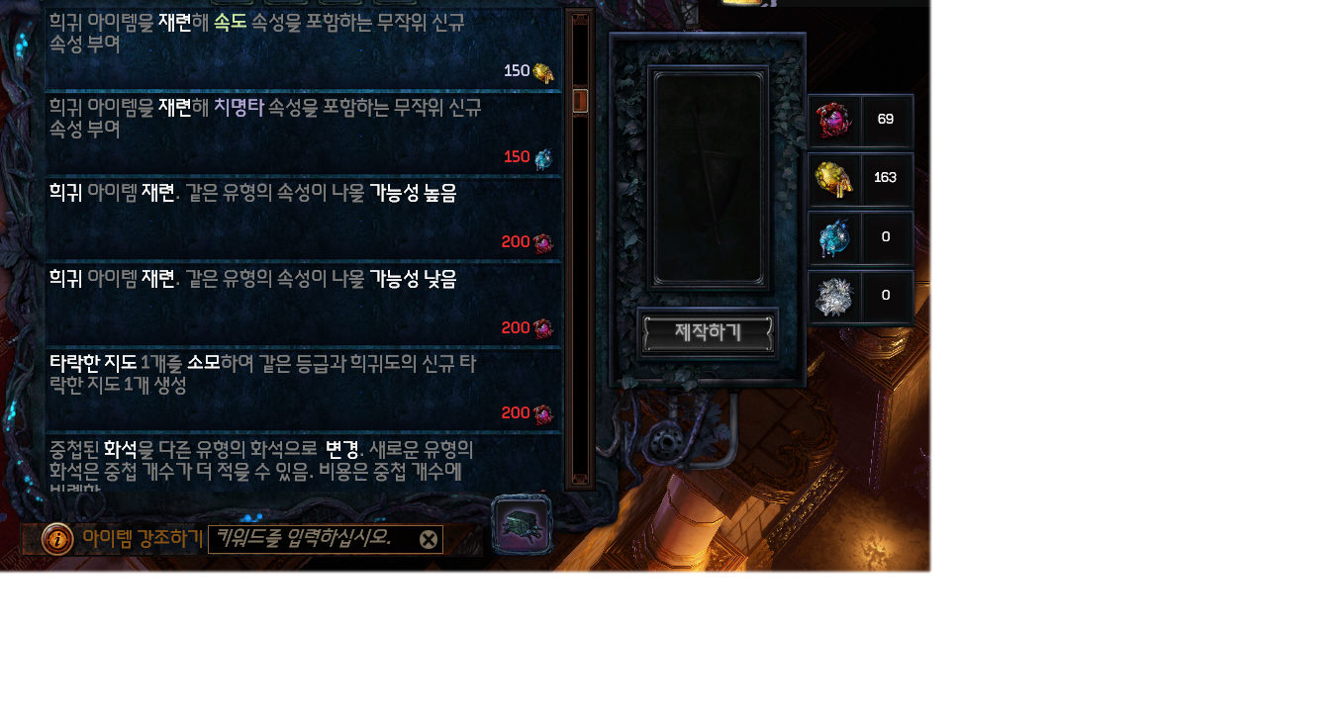

레퍼런스 사용
레퍼런스 할 시스템
패스 오브 엑자일 – “수확 : 벤치 크래프팅 시스템”
참조하는 시스템의 진행 방식
맵핑(인스턴스 던전 파밍)도중 일정 확률로 등장하는 포탈을 통해 컨텐츠에 입장한다. 추출기(이벤트 시작 트리거)를 작동 시켜 나오는 몬스터들을 잡아 드랍되는
전용 재화를 통해 제작대에서 교환하여 원하는 보상을 받을 수 있는 시스템이다.
레퍼런스로 삼은 이유
신규 시스템의 타겟층인 신규/복귀 유저의 게임 정착 목적으로
진행 방식이 단순하고 보상의 형태가 직관적이며
유저가 보상 선택의 방향성 확립과 보상 제시를 통한
육성의 동기부여의 목적과 엔드 컨텐츠 진행 시스템 학습의 일환으로
가장 적합하다고 판단되었다.

Slide 12
시스템의 진행 방식 – 제안 육성 이벤트 시스템의 간략한 흐름 설명
이벤트 포털
입장
스테이지
난이도, 조건
선택
이벤트
진행
클리어 시
전용 재화 획득
제작대에서
보상 선택
& 교환
이벤트
종료
필드 파밍 도중
일정확률로 생성된
이벤트 포탈 입장
유저가 설정한
미션을 수행
보상 교환을 위한
제작대 활성화 및
보상 선택 후 수령
생성된 포탈을
이용하여
인스턴스 던전 탈출
NPC와의 대화를
통해 스테이지의
클리어 조건 &
최종 보상 선택
목표를 달성 시
몬스터를 잡고
드랍된 재료,
최종 보상 획득

Slide 13
03
시스템의 세부 기획
본 문서의 시스템의 세부 사항들을
설명하는 페이지입니다.

Slide 14



시스템의 특징 – 본 문서의 육성 이벤트 시스템의 주요 특징
랜덤 인카운트
스토리, 필드 진행에 방해가 되지 않도록 랜덤 인카운트 방식을 채용하여 확률에 따라
진행 NPC/포털을 등장 시키고 유저의 의사에 따라 해당 시스템에 접근 하거나 무시 할 수 있도록 한다.
유저의 선택과 그에 따른 책임의 경험
정해진 틀이 아닌 유저의 스펙 상황에 맞는 추천 시스템의 도움을 받거나 플레이어의 의사에 따라
인스턴스 던전의 난이도, 과정 그리고 보상의 양 선택하여 선택의 재미와 신중함을 느끼도록 유도한다.
리소스 재활용
해당 시스템의 타겟층으로 인한 비교적 짧은 PLC가 예상되기에 추가적인 개발 비용 발생을 최대한 억제하고, 기존에 사용되던 리소스를 재활용하고자 한다.

Slide 15
시스템의 세부기획 – 진행 컨텐츠 제약조건
CONDITION
선택
유저는 시작 전 스테이지 클리어의 조건과 난이도를 선택할 수 있다. 이때 조건, 난이도에 따라 보상이 달라진다.
유저의 스테이지 선택 조건에 따라 몬스터의 발생 제한(ex : 몬스터의 특정 공격속성, 모드(부가속성)의 부여 제한)을 둔다.
유저가 해당 스테이지를 공략에 실패하면 드랍으로 획득한 아이템을 모두 잃고 제시된 최종 보상을 얻지 못한다.
유저는 이벤트 도중 마을 귀환 주문서를 사용할 수 없다,
의도 : 유저의 선택 전략 확립 및 긴장감 있는 진행 유도
CONDITION
성장
몬스터 처치를 통한 경험치는 없고, 미션 성공 시 얻는 경험치만 획득 가능하다.
이벤트 발생 확률은 고정 되어 있지만, 해당 이벤트가 발생하지 않았을 경우 다음 등장 확률을 증가 시키고,
클리어 했을 경우 초기 발생 확률로 돌아간다.
유저의 레벨이 85를 넘기거나, 모든 에피소드를 클리어 하였을 경우 이벤트 발생을 제한시킨다.
의도 : 지나치게 빠른 성장 방지와 해당 시스템의 장기 정착화 방지

Slide 16
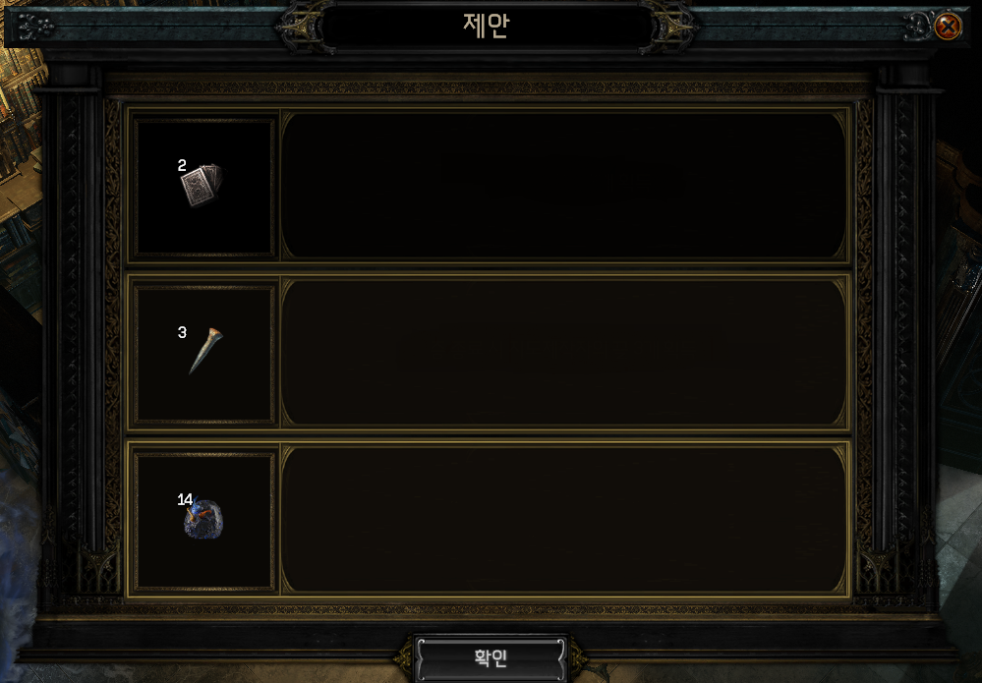
시스템의 제약조건 – 컨텐츠 제약조건
예시) 클리어 조건/난이도 선택 팝업 UI 분석
offer_label
(string label)
CONDITION
01
유저는 시작 전 스테이지 클리어의 조건과 난이도를 선택할 수 있다. 이때 조건, 난이도에 따라 보상이 달라진다.
유저의 스테이지 선택 조건에 따라 몬스터의 발생 제한(ex : 몬스터의 특정 공격속성, 모드(부가속성)의 부여 제한)을 둔다.
유저가 해당 스테이지를 공략에 실패하면 드랍으로 획득한 아이템을 모두 잃고 제시된 보상을 얻지 못한다.
유저는 이벤트 도중 마을 귀환 주문서를 사용할 수 없다.
exit_btn
(Button)
currency_
icon_00
(image)
{clear_condition_00}
(string label)
choice_btn_00
(Button + BG_highlighting)
의도 : 유저의 신중한 난이도 선택 유도 및 긴장감 있는 진행 유도
CONDITION
02
currency_icon_01
(image)
choice_btn_01
(Button + BG_highlighting)
{clear_condition_01}
(string label)
몬스터 처치를 통한 경험치는 없고, 미션 성공 시 얻는 경험치만 획득 가능하다.
유저의 레벨이 85를 넘기거나, 모든 에피소드를 클리어 하였을 경우 입장 포탈 발생을 제한 시킨다.
레벨제한을 85로 설정한 이유 : 몬스터와의 레벨 차이로 인한 플레이의 데미지 감소 패널티 최소화를 통한 주요 파밍 컨텐츠의 원활한 진입 지원
currency_icon_02
(image)
choice_btn_02
(Button + BG_highlighting)
{clear_condition_02}
(string label)
choice_confirm_btn
(Button)
의도 : 경매장 거래가 가능한 유료재화/장비의 가치를 보존하고,
해당 시스템의 장기 정착화 방지

Slide 17
시스템의 제약조건 – 컨텐츠 제약조건
예시) 클리어 조건/난이도 선택 팝업 기능 분석
CONDITION
01
유저는 시작 전 스테이지 클리어의 조건과 난이도를 선택할 수 있다. 이때 조건, 난이도에 따라 보상이 달라진다.
유저의 스테이지 선택 조건에 따라 몬스터의 발생 제한(ex : 몬스터의 특정 공격속성, 모드(부가속성)의 부여 제한)을 둔다.
유저가 해당 스테이지를 공략에 실패하면 드랍으로 획득한 아이템을 모두 잃고 제시된 보상을 얻지 못한다.
유저는 이벤트 도중 마을 귀환 주문서를 사용할 수 없다.
팝업 종료 버튼
보상 재화
아이콘
클리어 및 이벤트 난이도 조건 출력 영역
- 한글 기준 최대 가로 20자 / 세로 3줄 출력
- 조건 선택 버튼 클릭 시 하이라이트 강조
제한 시간 이내에 …
의도 : 유저의 신중한 난이도 선택 유도 및 긴장감 있는 진행 유도
CONDITION
02
난이도 선택 결정 버튼
- 해당 버튼의 default 상태는 비활성화
스테이지 클리어 & 난이도 선택 시 해당 버튼을 활성화
- 클릭 시 이벤트 진행 시작
몬스터 처치를 통한 경험치는 없고, 미션 성공 시 얻는 경험치만 획득 가능하다.
유저의 레벨이 85를 넘기거나, 모든 에피소드를 클리어 하였을 경우 입장 포탈 발생을 제한 시킨다.
레벨제한을 85로 설정한 이유 : 몬스터와의 레벨 차이로 인한 플레이의 데미지 감소 패널티 최소화를 통한 주요 파밍 컨텐츠의 원활한 진입 지원
의도 : 경매장 거래가 가능한 유료재화/장비의 가치를 보존하고,
해당 시스템의 장기 정착화 방지

Slide 18
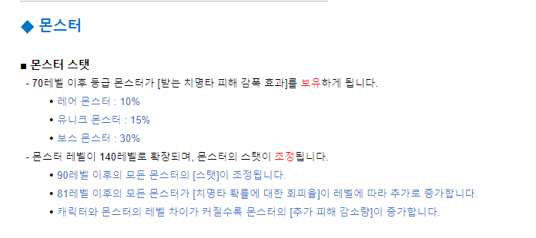
왜 굳이 85레벨로 설정 하였는가?
최근(22/12/22) 신규 스토리 업데이트에 맞춰
레벨 차이가 커질수록 몬스터의 추가 피해 감소량이 증가하였다.
정확한 감소량의 수치는 알 수 없지만, 유저의 정보에 따르면
21레벨 차이부터 12%의 피해 감소가 발생하고 한다.
추가적인 차이에 따라 최대 20%의 감소가 생긴다고 한다.
따라서
본 시스템의 목적인 주요 컨텐츠 진입 준비 보조로 인해
완전한 피해 감소 패널티 경험 배제가 아닌
유저의 엔드 컨텐츠의 허들 제시를 위하여
해당 레벨이 가장 적당하다고 판단 되었다
유저의 레벨이 85를 넘기거나, 모든 에피소드를 클리어 하였을 경우 이벤트 발생을 제한시킨다.

Slide 19
시스템의 세부기획 – 진행 시스템 제약조건
CONDITION
시스템
입장 전 유저의 인벤토리 소지 수 상황 / 최대 가방 용량을 체크하고 예외 상황이 발생 시 입장을 제한을 한다.
(추가적인 개발 발생 예상 – 아이템 임시 보관 상태) 플레이어가 드랍된 아이템을 주우면 인벤토리에 들어오되, 임시 보관 상태가 되어 해당 스테이지를 클리어 하기 전 까지 사용 할 수 없다. 단, 클리어 시 해당 상태는 해제된다.
몬스터의 레벨은 유저의 난이도 선택에 따라 플레이어의 레벨에 맞게 조정이 되거나 상향 되어 조정된다.
의도 : 입장 전 / 입장 후 이벤트 시스템의 예외처리
CONDITION
재화
드랍되는 모든 재화 아이템은 “전용”으로 제한하여, 경매장 등록이 불가능하도록 한다.
모든 연금술 재료, 환금 재료 아이템은 “캐릭터 귀속” 으로 제한하여 창고를 통해 계정 내 다른 캐릭터에 옮겨 사용할 수 없게 처리한다.
(추가적인 개발 발생 예상 – 티어 제한 기준 추가) 권능 추가 에센스(장비의 고유옵션 추가 재화)의 경우 최대 25티어 이하의 장비로만 인챈트가 가능하도록 제한하고, 해당 에센스를 사용했을 경우 해당 장비는 캐릭터 귀속화한다.
의도 : 경매장 거래가 가능한 유료재화/장비의 가치를 보존하고,
시스템의 기획목적이 아닌 재료 악용 방지

Slide 20
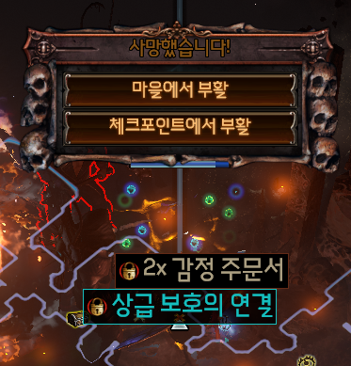
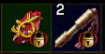
시스템의 제약조건 – 시스템 제약조건
예시) 드랍 아이템의 임시 보관 상태
(패스 오브 엑자일 – 강탈 )
CONDITION
03
입장 전 유저의 인벤토리 소지 수 상황 / 최대 가방 용량을 체크하고 예외 상황이 발생 시 입장을 제한을 한다.
(추가적인 개발 발생 예상 – 아이템 임시 보관 상태) 플레이어가 드랍된 아이템을 주우면 인벤토리에 들어오되, 임시 보관 상태가 되어 해당 스테이지를 클리어 하기 전 까지 사용 할 수 없다. 단, 클리어 시 해당 상태는 해제된다.
몬스터의 레벨은 유저의 난이도 선택에 따라 플레이어의 레벨에 맞게 조정이 되거나 상향 되어 스케일링된다.
의도 : 입장 전 / 입장 후 이벤트 시스템의 예외처리
CONDITION
04
드랍되는 모든 재화 아이템은 “전용”으로 제한하여, 경매장 등록이 불가능하도록 한다.
(추가적인 개발 발생 예상 – 캐릭터 귀속 제한 추가) 모든 연금술 재료, 환금 재료 아이템은 “캐릭터 귀속” 으로 제한하여 창고를 통해 계정 내 다른 캐릭터에 전달 할 수 없게 처리한다.
(추가적인 개발 발생 예상 – 티어 제한 기준 추가) 권능 추가 에센스의 경우 최대 25티어 이하의 장비로만 인챈트가 가능하도록 제한하고, 해당 에센스를 사용했을 경우 해당 장비는 캐릭터 귀속화한다.
미션 진행중
사망시
임시 보관 상태 아이템은 바닥에
드랍되고 부활주문서를
사용하거나 임무를 포기한다
미션 진행중
감정 주문서 & “보호의 연결” 스킬 젬을
획득하여 인벤토리 내에
임시 보관 상태 표시
의도 : 경매장 거래가 가능한 유료재화/장비의 가치를 보존하고,
해당 시스템의 장기 정착화 및 기획의도외의 활용 방지

Slide 21
시스템의 제약조건 – 시스템 제약조건
예시) 드랍 아이템의 임시 보관 상태
(패스 오브 엑자일 – 강탈 )
CONDITION
03
입장 전 유저의 인벤토리 소지 수 상황 / 최대 가방 용량을 체크하고 예외 상황이 발생 시 입장을 제한을 한다.
(추가적인 개발 발생 예상 – 아이템 임시 보관 상태) 플레이어가 드랍된 아이템을 주우면 인벤토리에 들어오되, 임시 보관 상태가 되어 해당 스테이지를 클리어 하기 전 까지 사용 할 수 없다. 단, 클리어 시 해당 상태는 해제된다.
몬스터의 레벨은 유저의 난이도 선택에 따라 플레이어의 레벨에 맞게 조정이 되거나 상향 되어 스케일링된다.
의도 : 입장 전 / 입장 후 이벤트 시스템의 예외처리
CONDITION
04
드랍되는 모든 재화 아이템은 “전용”으로 제한하여, 경매장 등록이 불가능하도록 한다.
(추가적인 개발 발생 예상 – 캐릭터 귀속 제한 추가) 모든 연금술 재료, 환금 재료 아이템은 “캐릭터 귀속” 으로 제한하여 창고를 통해 계정 내 다른 캐릭터에 전달 할 수 없게 처리한다.
(추가적인 개발 발생 예상 – 티어 제한 기준 추가) 권능 추가 에센스의 경우 최대 25티어 이하의 장비로만 인챈트가 가능하도록 제한하고, 해당 에센스를 사용했을 경우 해당 장비는 캐릭터 귀속화한다.
미션 성공시
임시 보관 상태가 해제되고
유저 소유의 아이템이 된다.
미션 진행중
감정 주문서 & “보호의 연결” 스킬 젬을
획득하여 인벤토리 내에
임시 보관 상태 표시
의도 : 경매장 거래가 가능한 유료재화/장비의 가치를 보존하고,
해당 시스템의 장기 정착화 및 기획의도외의 활용 방지

Slide 22
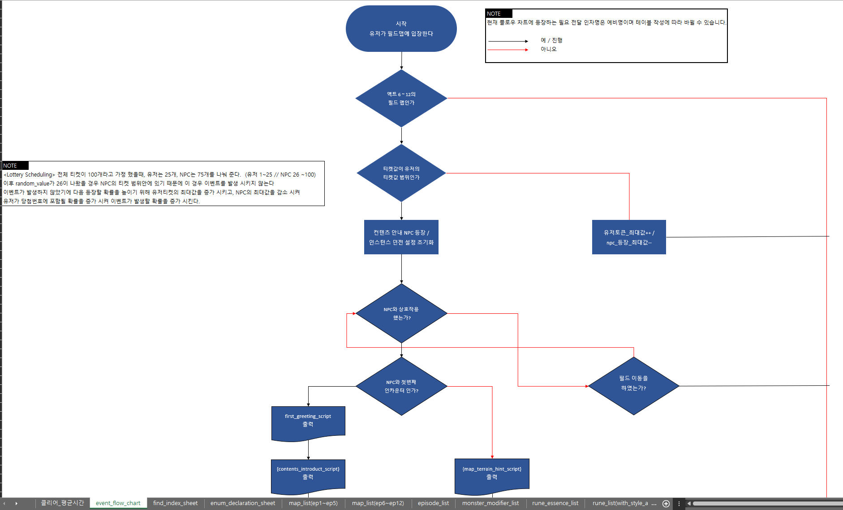
시스템 진행도 – 이벤트 시스템의 상세 플로우 차트
* 위 이미지를 클릭 시 시스템의 전체 진행도가 설계된 엑셀 파일로 연결됩니다 .

Slide 23
필요 테이블 분석 – 해당 이벤트에 필요한 리소스 테이블 분석 및 역설계
기존 사용
데이터 테이블
추가 예상
데이터 테이블
맵 정보 테이블
(ID, 맵 이름, 추천 저항 타입 / 수치 …)
보상으로 제공되는 각종 재화 정보 테이블
(에센스, 연금재료, 사용재화)
제작대 보상 옵션 리스트 (보상 옵션 이름, 효과, …)
몬스터 관련 정보 테이블
(출현 맵, 몬스터 모드 정보 … )

Slide 24
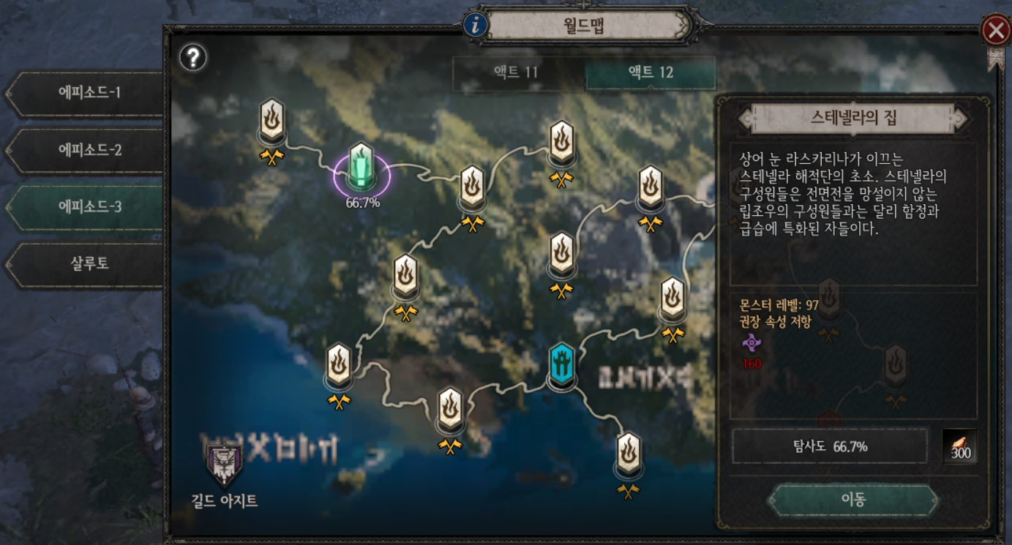
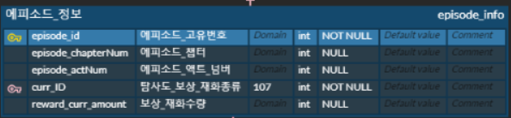
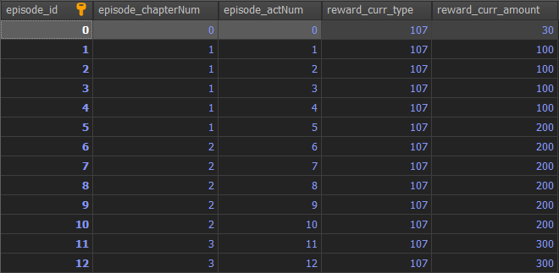
맵 정보 테이블 – 에피소드 분류 정보 테이블 역설계
컬럼 분류
액트 분류 -> episode_actNum
에피소드 관리용 ID
episode_id
(PK)
에피소드 분류 ->
episode_chapterNum
탐사 100% 달성 시
지급 커런시 ->
reward_curr_ID (FK)
reward_curr_amount
테이블의 의도 및 특이사항:
맵 에리어마다 소속된 에피소드 / 액트가 달라 월드맵 UI에 분류되어 있고, 액트에 따라 탐사 100%를 달성 시 지급하는 보상 재화의 양이 다르다. 따라서 에피소드 별로
관리용 테이블을 설계하였다.

Slide 25
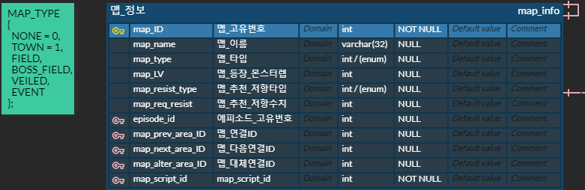
맵 정보 테이블 – 맵 정보 정리 테이블 역설계
맵 연결 ID ->
map_prev,map_next
,map_alter1,map_alter2
맵 이름 ->
map_name
맵 설명 ->
map_script_id 참조-> map_string
enum class MAP_TYPE
enum_index | map_type | 설명
0 | NONE | 맵 타입이 없음
1 | TOWN | 마을
2 | FIELD | 일반 필드
3 | BOSS_FIELD | 보스 몬스터가 있는 필드
4 | VEILED | 방문한 적이 없는 필드
5 | EVENT | 이벤트성 필드
맵 레벨 ->
map_LV
맵 추천 저항타입 / 수치 ->
map_req_resist
map_resist_type
테이블의 의도 및 특이사항:
언디셈버에 추가된 모든 에피소드 맵 데이터가 정리된 테이블이다. 본 이벤트 시스템의 특징 중 하나인 “리소스 재활용”인 점을 고려하여 이미
추가된 맵 지형 및 환경 데이터를 불러오기 위한 테이블이 필요하다고 판단되었다.

Slide 26
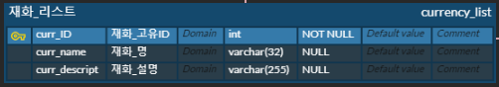
맵 정보 테이블 – 재화 정보 정리 테이블 역설계
enum class CURRENCY_TYPE
enum_index | currency_type | 설명
1 | GOLD | 골드
2 | DIA_CHARGED | 다이아(유료)
3 | DIA_FREE | 다이아(무료)
4 | RUBY_CHARGED | 루비(유료)
5 | RUBY_FREE | 루비(무료)
6 | PROOF_ORE | 증명의 원석
7 | BRAVE_ORE | 용기의 원석
8 | GUILD_COIN | 길드 주화
9 | GUILD_STAMP | 길드 인장
10 | STENELLA | 스테넬라 주화
11 | RIPZOU | 립조우 주화
보상 재화 종류: currency_list(currency_ID 컬럼 참조)
에피소드 별 보상 재화 수량:
episode_info
(reward_curr_amount 컬럼 참조)
테이블의 의도 및 특이사항:
고유 재화를 통해 얻을 수 있는 각종 재화들을 정리해둔 테이블이다. 단, 다이아,루비 그리고 여타 컨텐츠를 통해 얻을 수 있는 재화들을 제외한다.

Slide 27
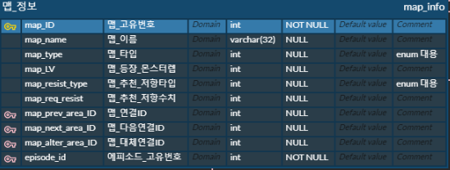
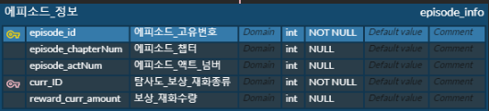
맵 정보 테이블 – 맵 테이블의 논리적 모델 설계도
참조
참조

Slide 28
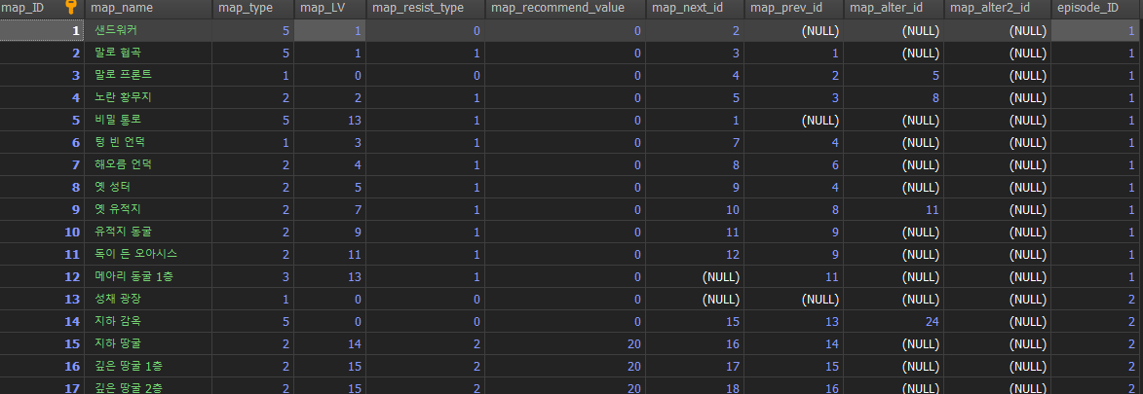
맵 정보 테이블 – 가상 DB 환경에 데이터 입력 예시 화면

Slide 29
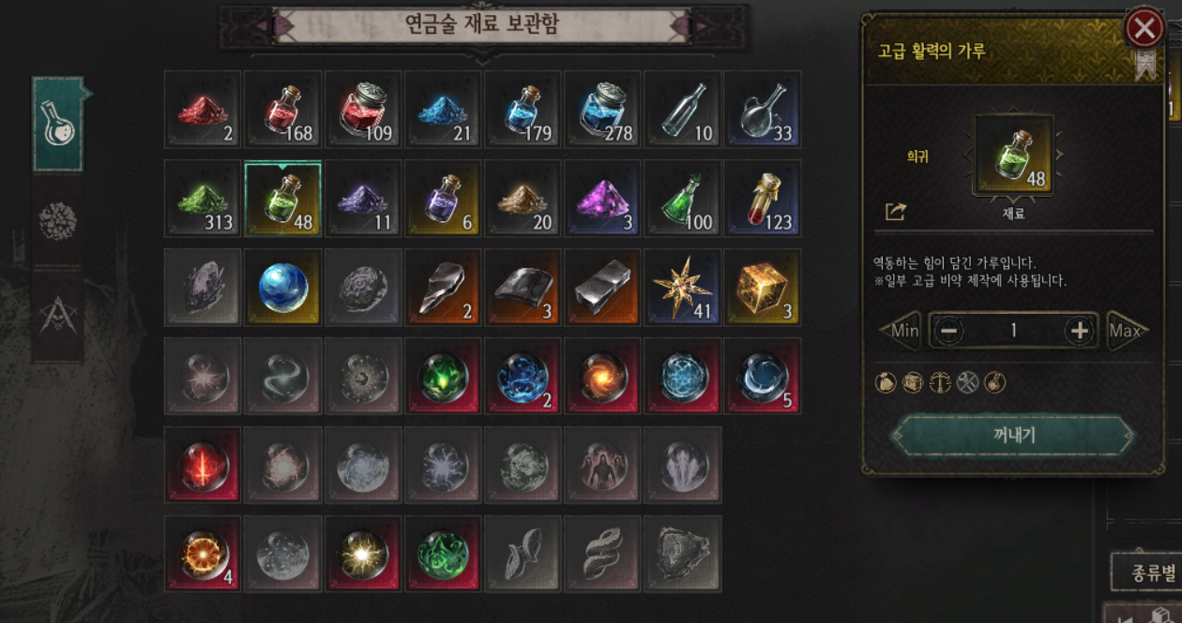
재료 정보 테이블 – 드랍되는 재료 아이템들을 정리한 테이블
재료 분류 타입
material_type
재료 명칭
material_name
재료 희귀도
material_rarity
재료 설명
material_
description
재료 고유 ID
material_ID
(PK)
테이블의 의도 및 특이사항:
몬스터 처치 시 또는 보상으로 획득이 가능한 재료의 정보를 모아둔 테이블이다. 단, 엔드 컨텐츠 유저 타겟층의 재료 아이템 (캐릭터의 스테이터스, 세부 능력치 상승 소비품 재료, 성물 (스펙 강화 펫 시스템) 용 아이템)과 같이 활용 타겟층이 다른 재료들은 드랍 대상에서 제외한다.

Slide 30
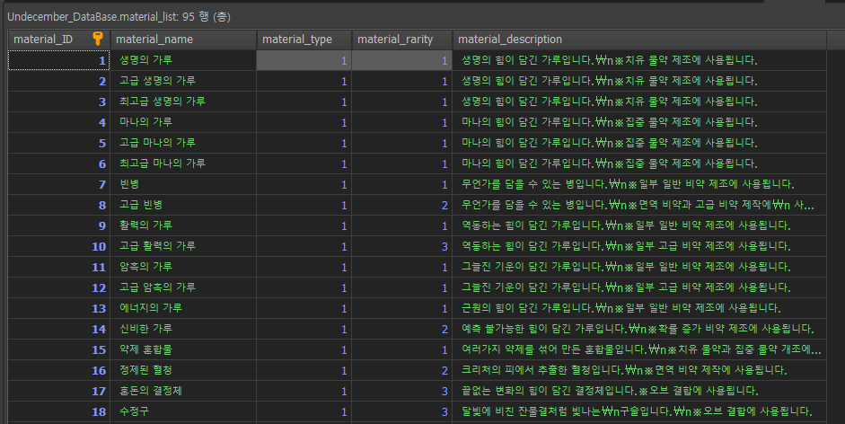
재료 정보 테이블 – 가상 DB 환경에 데이터 입력 예시 화면

Slide 31
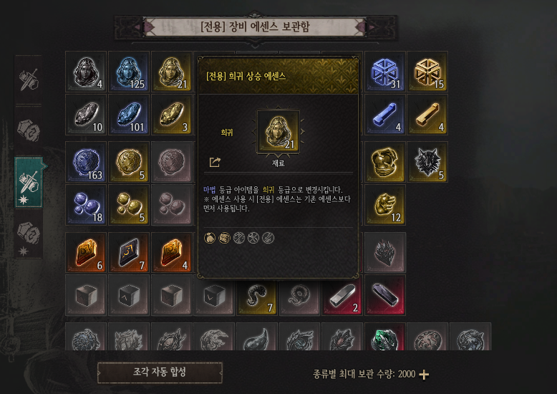
에센스 정보 테이블 – 드랍되는 에센스들을 정리한 테이블
에센스 이름->
essence_
name
에센스 희귀도
essence_
rarity
에센스 설명
essence_
description
에센스 분류
essence_
type
테이블의 의도 및 특이사항:
몬스터 처치 시 또는 보상으로 획득이 가능한 에센스의 정보를 모아둔 테이블이다. 단, 시스템의 제약조건에 따라 일부 에센스는 특수한 분류로
나누어지거나 드랍 대상에서 제외 시킨다.

Slide 32
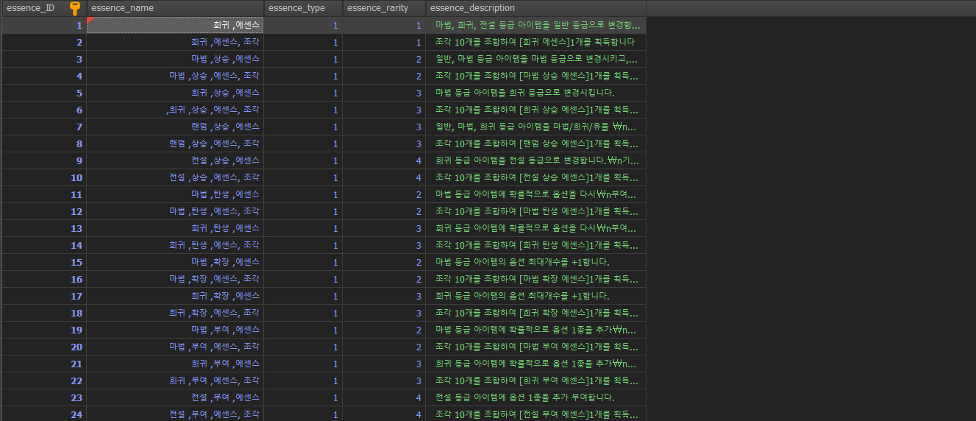
에센스 정보 테이블 – 가상 DB 환경에 데이터 입력 예시 화면

Slide 33
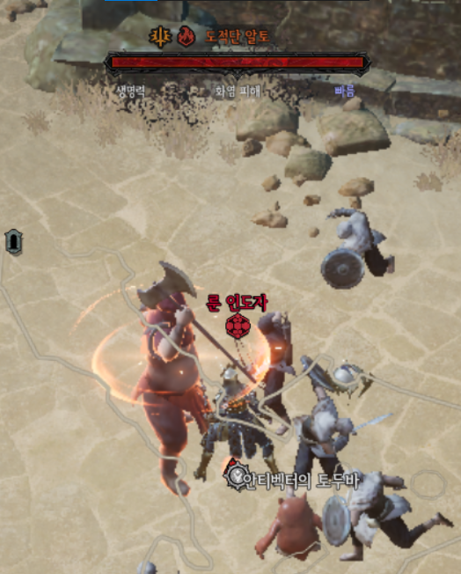
몬스터 정보 테이블 – 등장하는 몬스터들을 정리한 테이블
몬스터의 공격 속성
monster_atk_type
enum class ATK_TYPE
enum_index | atk_type | 설명
0 | NONE | 분류 없음
1 | PHYSICAL | 물리 공격타입
2 | FIRE | 화염 공격타입
3 | FROST | 냉기 공격타입
4 | LIGHTNING | 번개 공격타입
5 | POISON | 독 공격타입
6 | CHAOS | 카오스 공격타입
몬스터의 이름
monster_name
몬스터의 부가 모드
monster_mod
몬스터의 관리 ID
monster_ID
(PK)
테이블의 의도 및 특이사항:
이벤트 입장 시 인스턴스화 될 수 있는 몬스터들의 정보를 입력한 테이블이다. 단, 스토리 컨텐츠 몰입에 방해가 될 수 있는 반전 요소 몬스터들은
후보군에서 제외시킨다. 또한, 유저의 선택에 따라(맵 ,공격 속성 제한) 후보군에서 잠시 배제된다.

Slide 34
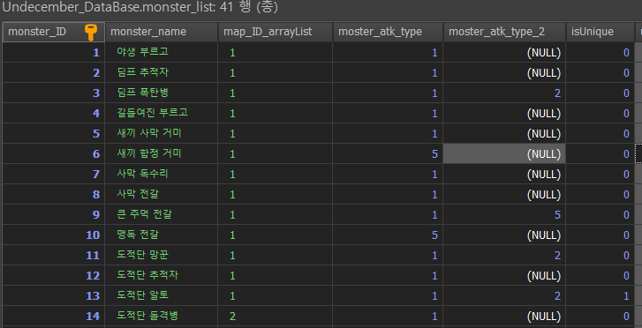
몬스터 정보 테이블 – 가상 DB 환경에 데이터 입력 예시 화면

Slide 35
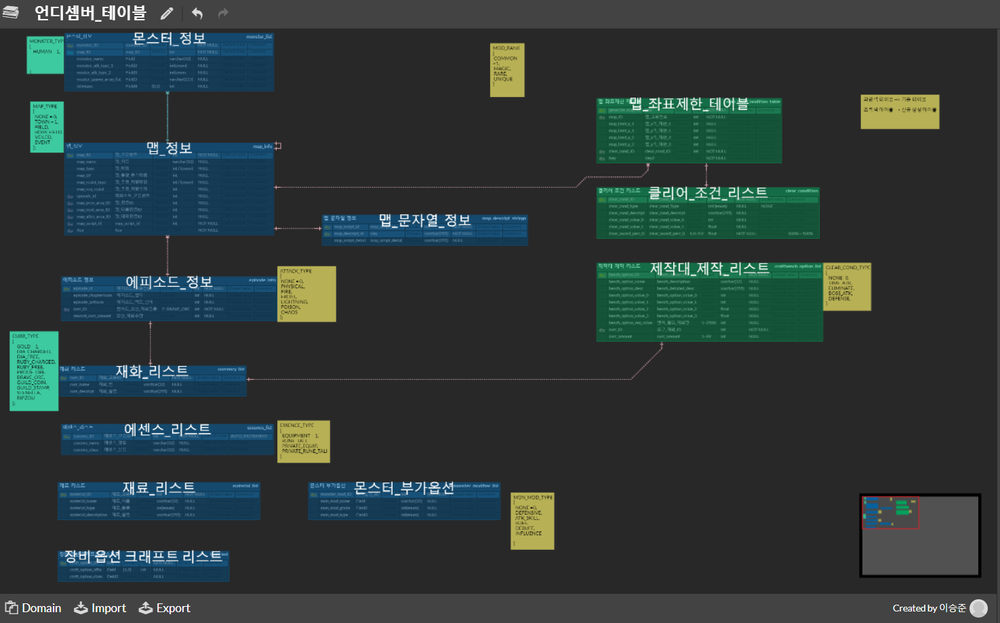
필요 테이블 설계도 – 시스템에 필요한 데이터 테이블 논리적 모델링
* 위 이미지를 클릭 시 테이블 설계도 페이지로 이동합니다.

Slide 36
04
시스템의 기대 효과와 정리
본 문서의 시스템 추가로 기대되는 효과와
최종 정리하는 페이지입니다.

Slide 37


기대 효과
신규 유입을 통한
MO 컨텐츠 재활성화
언디셈버에는 강림 레이드와 같이 다양한 유저와 협력하고 보스를 공략하여 보상을 얻는
시스템이 존재하지만 유입되는 유저의 풀이 적어 보스의 공략 공유의 커뮤니티 공간이
제한적이어서 정보 수집이 쉽지 않고, 파티 매칭에 오랜 시간이 필요하다.
따라서 해당 시스템 도입으로 신규 유저의 유입을 통해 정보 공유 커뮤니티의 재활성화를 기대한다.
게임 장르에 대한
접근성 완화
언디셈버의 모바일 플랫폼으로 인한 플레이 장소의 자유로움, 직관적인 캐릭터 강화 시스템,
스킬 자동 사출 시스템를 통해 온라인 핵앤슬래시 장르의 육성의 단순화와 사냥의 피로함을
완화하고자 하는 시도가 보인다.
본 문서의 육성 이벤트 시스템을 추가함으로서 해당 의도와의 시너지 반응을 일으켜
게임유저들의 핵앤슬래시 장르의 입문작으로서 역할이 될 수 있도록 기대한다.

Slide 38


사이드 이펙트 – 해당 시스템 도입으로 인해 발생할 수 있는 문제점
\
빠른 초반 구간 성장으로 인하여 초반 신규/복귀 유저들을 위한 유료 상품(부활 주문서, 룬 성장 재료)
패키지의 수요가 떨어질 것으로 예상된다.
그러므로 해당 구간의 타겟 패키지 구성품의 재설계가 필요할 것이다.
초반 유저 타겟의
BM 패키지 재설계
신규 유저 타겟층
BM 패키지 재설계
엔드 컨텐츠 진행 구간에선 다양한 컨텐츠/시스템을 활용하여 반복 파밍 컨텐츠의 많은 TS와
꾸준한 게임의 Retention이 유지가 되어야 비로소 성장할 수 있다.
하지만 이는 초반 육성 이벤트 구간의 성장 속도에 익숙해진 유저에겐
후반 구간의 성장 속도가 비교적 답답하게 느껴질 수 있다.
익숙해 져버린
단기간 성장 방식

Slide 39
해당 예상 문제점들을 해결하기 위해
현재 언디셈버의에 판매중인 패키지 BM의 세부 분석을 통해
패키지의 가치 효율성 분석 후, 신규 패키지의 설계가 필요하며
레벨에 따른 경험치 수급의 구체적인 수치 분석 기록과
이에 따른 성장 예상 TS의 도출을 통해
신규 육성 이벤트 구간과 엔드 컨텐츠간의 보상 밸런스를
계산할 필요가 있다.
이는 추가적인 성장 / BM 밸런스 분석 문서를 통해
상세히 다뤄볼 예정이다.
사이드 이펙트 – 해당 시스템 도입으로 인해 발생할 수 있는 문제점
\
빠른 초반 구간 성장으로 인하여 초반 신규/복귀 유저들을 위한 유료 상품(부활 주문서, 룬 성장 재료)
패키지의 수요가 떨어질 것으로 예상된다.
그러므로 해당 구간의 타겟 패키지 구성품의 재설계가 필요할 것이다.
초반 유저 타겟의
BM 패키지 재설계
신규 유저 타겟층
BM 패키지 재설계
엔드 컨텐츠 진행 구간에선 다양한 컨텐츠/시스템을 활용하여 반복 파밍 컨텐츠의 많은 TS와
꾸준한 Retention이 유지가 되어야 성장할 수 있다.
하지만 이는 초반의 성장/보상의 익숙해진 유저에겐 후반 구간의 성장이 답답할 수 있다.
익숙해 져버린
단기간 성장 방식

Slide 40
THANK YOU
감사합니다!

Slide 41
참조 자료
1 . 디아블로2 스피드 런 기록
https://www.speedrun.com/d2r?h=Any_Baal-Normal-PX-Sorceress&x=wkp5gl8d-gnxw49g8.gq7oo4nl-6njz366l.81wjzovq-9l7xzopn.4qymde2q
2. 디아블로3 스피드 런 기록
https://www.speedrun.com/d3_ros?h=Any_NG-Demon_Hunter&x=zd3yo4v2-0nwy508q.0139r3k1
3. 패스오브엑자일 스피드 런 기록
https://www.speedrun.com/poe?h=A5_PtsLab-3.20-Templar&x=vdozzp9k-rn14xkpn.5lexkrpq-dlo3wojl.4lxe27g1
4. 개인 데이터 테이블 / 진행도 자료 엑셀 파일
언디셈버_테이블자료_이승준.xlsx
5. 워드 클라우드 제작 python 코드
6. 언디셈버 데이터베이스 구조 설계도 링크
7. 사용 가상 sql 환경
DB Browser for SQLite 버전 3.12.2
Heidi SQL 버전 12.3.0.6589 (64-bit)

Slide 42
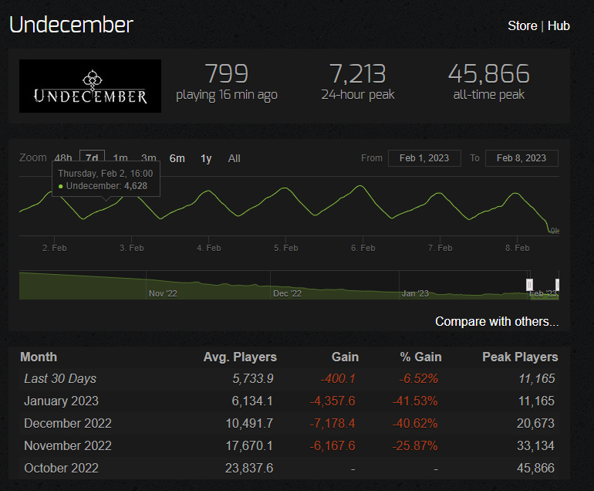

Slide 43
https://m.thisisgame.com/webzine/news/nboard/4/?n=156472
게임 UX 전략가 겸 심리학 박사이자 인지과학 전문가인 실리아 호덴트
적당한 선을 찾는 노력을 시작해 접근성과 포용성을 갖춘, 그리고 유저를 존중하는 게임을 만들 수 있도록 해야 한다
유저가 끊임없이 죽어야 하는 게임이라 하더라도 유저들이 이 사실을 구매 전에 미리 알았다면, 구매를 통해 여기에 ‘동의’한 것으로 볼 수 있다. 유저가 해당 게임에서 무엇을 겪게 될지 미리 알고 있는지의 문제다
즉, 유저가 어떤 유형의 좌절(frustration)을 느끼도록 설계하고 있는지 분명히 이해해야 한다. 자기 게임 디자인이 심리학적으로 유저에 어떤 작용을 하는지 분명히 이해하고 선을 넘지 않도록 해야 한다

